Slide 1
Mijn display

Slide 2
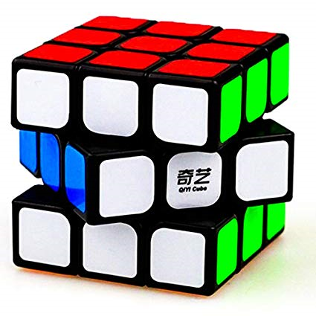
Product
Waarom
Simpel
Makkelijke vorm
Leuk consept
Feitje: er zijn 43 252 003 274 489 856 000
Combinaties voor een rubiks cube

Slide 3
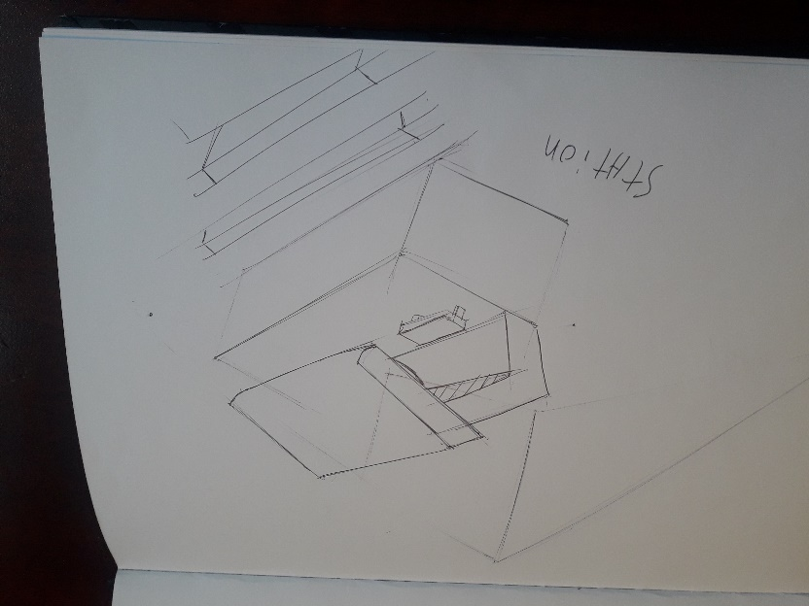
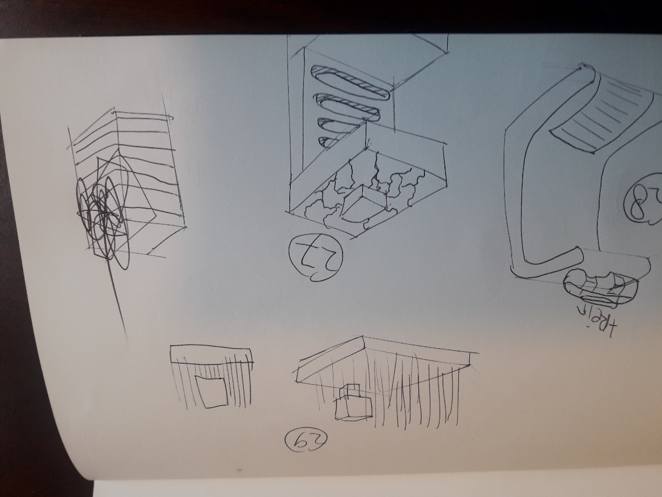
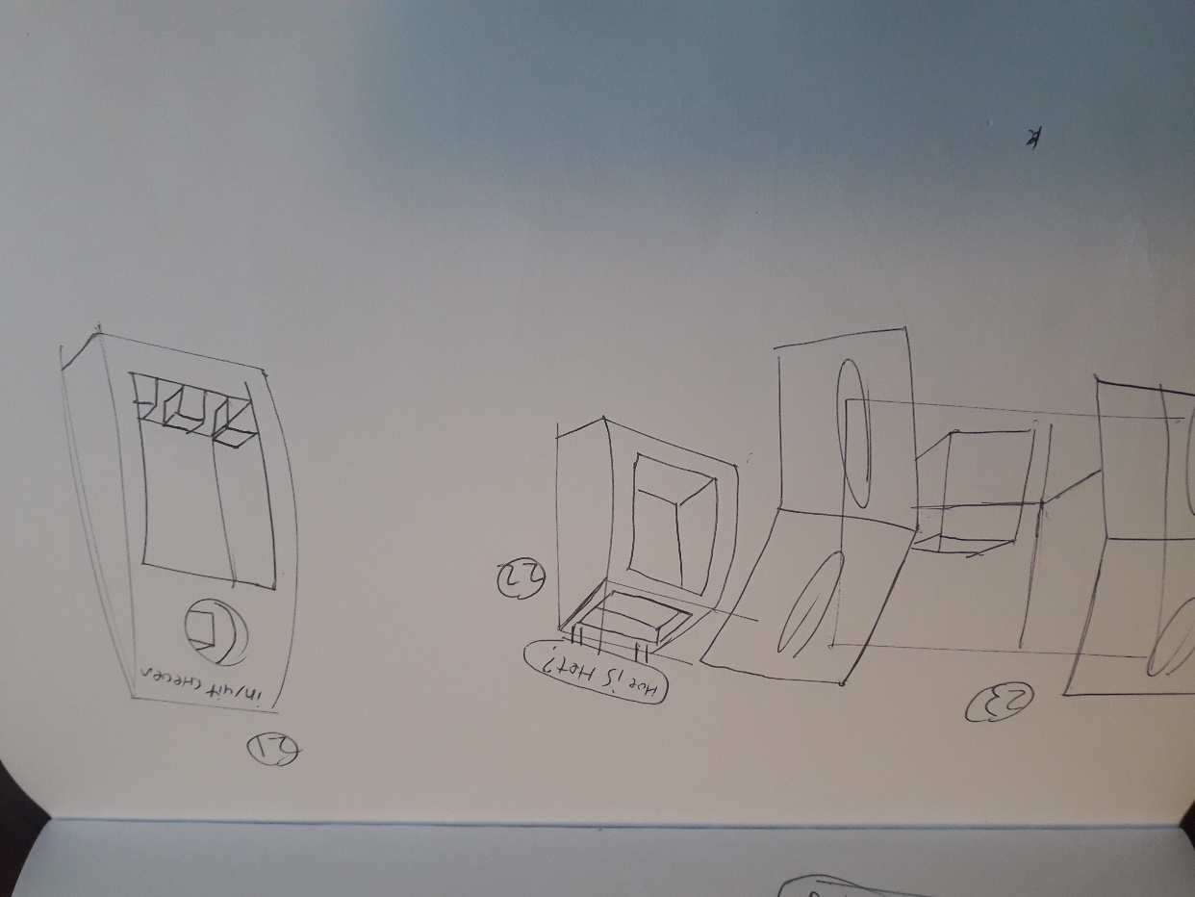
Idee schetsen

Slide 4
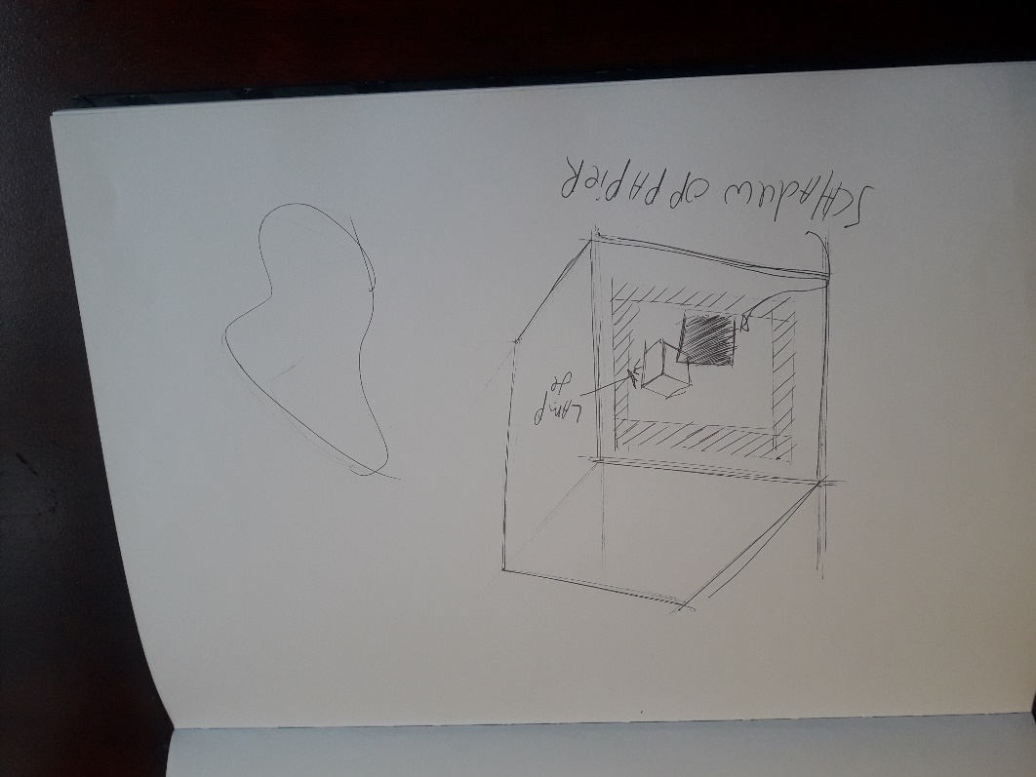
Idee 1
kubus
Licht op vlak
Raad wat er in zit
Goede punten:
Makkelijke vorm
Leuk concept
Mysterieus
Slechte punten:
Kost stroom

Slide 5
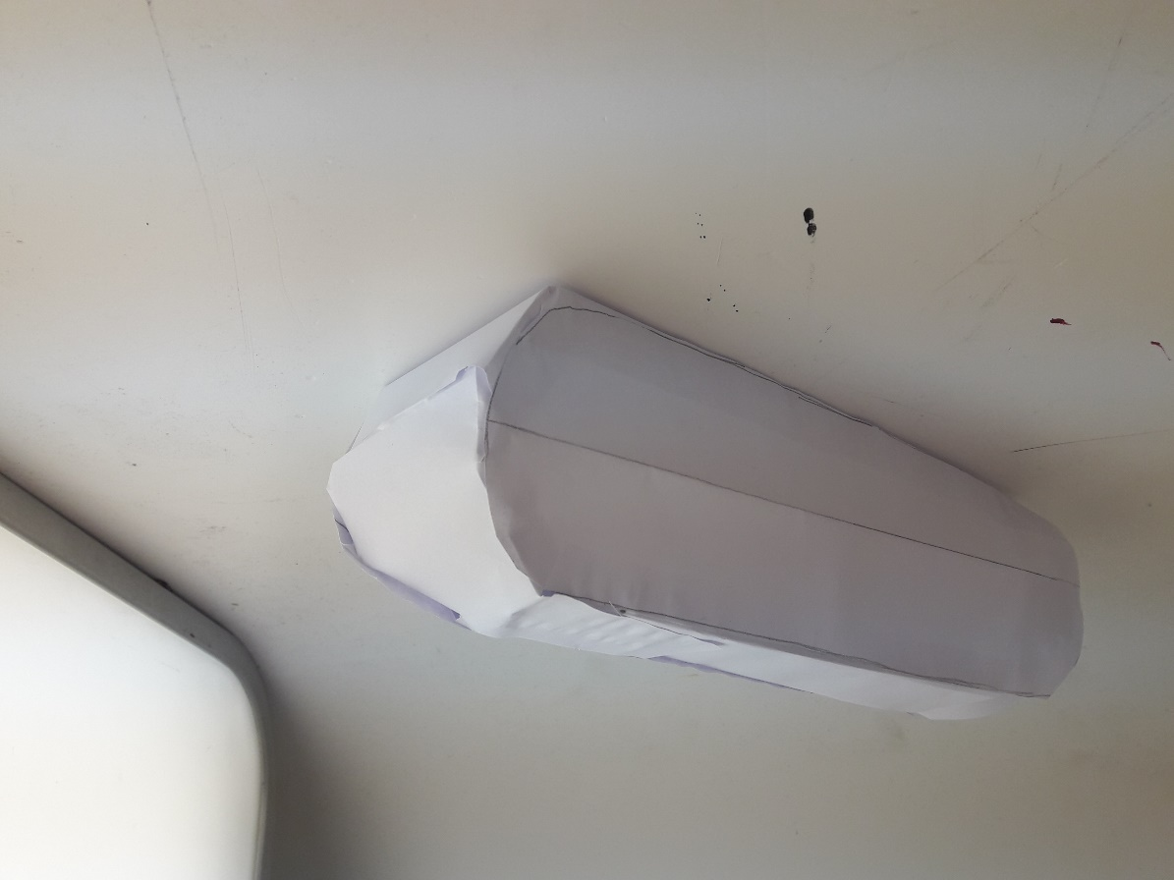
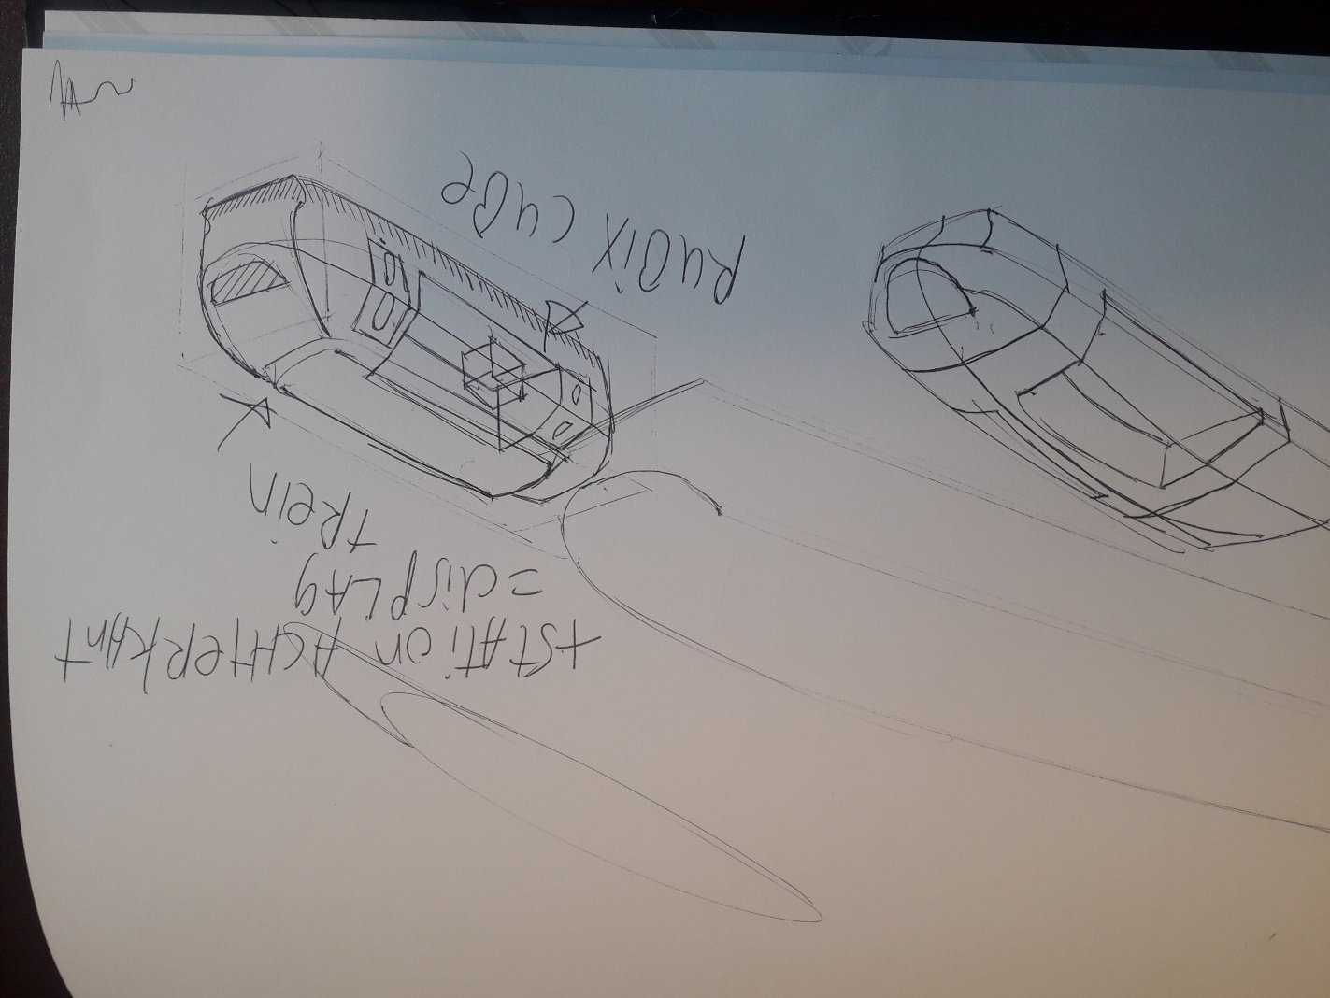
Idee 2
Trein concept
Makkelijk mee te nemen
Tijd dodend
Goede punten:
Herkenbaar
Verschillende varianten
Zoals stoomtrein, futuristische trein
Slechte punten:
Moeilijke vorm

Slide 6
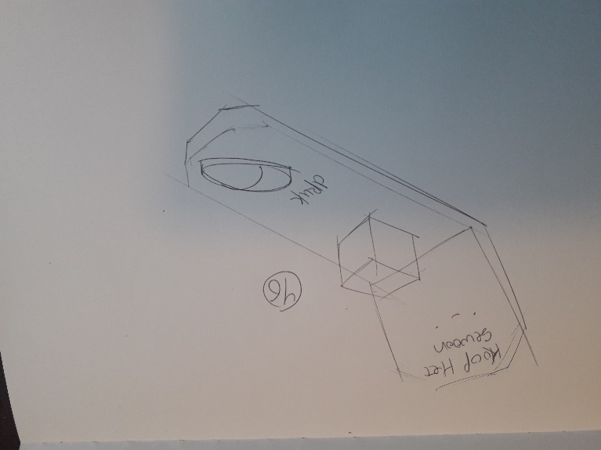
Idee 3
Simpel
Leuk gezichtje naar keuze
Positieve spreuk
Rode knop
Goede punten:
Makkelijk te maken
Aansprekend
Goedkoop
Variërend
Slechte punten:
Saai

Slide 7
Mijn voorkeur
Trein model
Redenen:
Leuke concepten

Slide 8
Verbeteringen/vragen
Heb jij een idee, laat het mij weten.
Vragen?

